Slide 1
Finding the right distribution for highly skewed zero-inflated clinical data
Cordula Eggerth (00750881)
Viktoria Kittler (01606264)
UK Biostatistik
Dr. Robin Ristl & Dr. Andreas Baierl
WS 2018/19

Slide 2
Agenda
1 | Problemstellung
2 | Zugrundeliegende Daten & klinische Variablen
3 | Analysephasen & Resultate
4 | Fragen/kritische Anmerkungen zum Paper
5 | Conclusio

Slide 3
Agenda
1 | Problemstellung
2 | Zugrundeliegende Daten & klinische Variablen
3 | Analysephasen & Resultate
4 | Fragen/kritische Anmerkungen zum Paper
5 | Conclusio

Slide 4

Probleme bei Studien
1 - Problemstellung
Ausgangslage: diskrete, sehr schiefe („highly skewed“) Verteilungen mit nur nicht-negativen Werten & großer Anzahl von Nullen in der abhängigen Variable
Hier: klinische Studie über Kinder mit elektrophysiologischen Störungen („EP disorder“), wobei die Mehrheit dieser Kinder ohne operative Eingriffe behandelt wurde
Problem: verzerrte Schätzungen und irreführende Inferenz aus den Daten, falls die Verteilung (v.a. die große Anzahl von Nullen) nicht angemessen in der statistischen Modellierung berücksichtigt wird
z.B. Berücksichtigung der großen Anzahl von Nullen („Zero Inflation“) mittels jeweiliger Zero-Inflated Distribution

Slide 5
Umgang mit solchen Situationen
1 - Problemstellung
Ziel:
Optimales Modell für derartige Daten finden und Zero-Inflated Modelle als Alternative in Betracht ziehen
Vorgangsweise:
Simulation von Zero-Inflated, Skewed Count Daten
Fitten mit Poissonmodell, Negativem Binomialmodell, Zero-Inflated Poissonmodell (ZIP) und Zero-Inflated Negative Binomialmodell (ZINB)
Anwendung der Modelle auf die erwähnten klinischen Daten über Kinder mit EP Disorder
Wahl des optimalen Modells (hier: ZIP Modell) basierend auf den Daten

Slide 6
Agenda
1 | Problemstellung
2 | Zugrundeliegende Daten & klinische Variablen
3 | Analysephasen & Resultate
4 | Fragen/kritische Anmerkungen zum Paper
5 | Conclusio

Slide 7

Studienpopulation
2 – Zugrundeliegende Daten & Klinische Variablen
Studie mit 286 Kindern:
Im Alter von 8 bis 18 Jahren
Zum Zeitpunkt ihres ambulanten Kardiologiebesuchs
Diagnose: EP (Electropyhsiological) Disorder (bzgl. Herzrhythmus)
Katheter-Intervention / Herzschrittmacher
147 Männer und 139 Frauen
Genehmigung der Studie durch Cincinnati Children‘s Hospital Medical Center

Slide 8
Klinische Variablen
2 – Zugrundeliegende Daten & Klinische Variablen
4 klinische Variablen zur Modellierung der Count-Daten:
Herzbedingter Krankenhausaufenthalt:
Binäre Variable: Besuche pro Jahr – max. 2 oder mehr als 2
Herzblock (= deutlich verlangsamter Herzschlag)
Binäre Variable: Vorhandensein eines Herzblocks – Ja oder Nein
Frühgeburt
Binäre Variable: vor 37. Schwangerschaftswoche geboren – Ja oder Nein
Zeit seit letztem Krankenhausaufenthalt
Stetige Variable: Monate seit dem letzten KH-Aufenthalt

Slide 9
Agenda
1 | Problemstellung
2 | Zugrundeliegende Daten & klinische Variablen
3 | Analysephasen & Resultate
4 | Fragen/kritische Anmerkungen zum Paper
5 | Conclusio

Slide 10

Überblick über die statistische Analyse
3 – Analysephasen & Resultate
3 Phasen:
Simulationsphase:
„highly skewed“ Daten werden simuliert, um klinische Daten zu imitieren
Modellierungsphase (4 Regressionsmethoden):
Poisson und Zero-Inflated Poisson (ZIP)
Negative Binomial und Zero-Inflated Negative Binomial (ZINB)
Anwendungsphase (Implementierung in SAS v9.2)
Modellierungsmethoden auf tatsächliche klinische Daten anwenden und Ergebnisse bewerten/vergleichen, um optimales Modell zu finden
Kriterien: MSE, Bias, Überdeckungswahrscheinlichkeit

Slide 11
1. Simulationsphase
3 – Analysephasen & Resultate
„Mixture Distribution Framework“ in 2 Teilen:
Null-Teil:
Binomialverteilung (n,p₀) – Schätzung der WSK des Auftretens von Nullen
p₀ durch logistische Verteilung basierend auf den Zero-Inflated Regressoren
Positiver Count-Teil:
Poissonverteilung(𝜆) – Schätzung des Zählteils
Bedingte Mittelwert durch Fitten eines Poissonmodells basierend auf den Regressoren des positiven Zählteils

Slide 12
1. Simulationsphase
3 – Analysephasen & Resultate
→ Antwort auf Frage der Leser: Welche Daten lagen den Simulationen zugrunde?
Daten – Reflexion:
1 Intercept, 3 Kovariate, 1 kategorielle Surrogatvariable („Herzblock“), 1 stetige Surrogatvariable („Zeit“) für beide Teile des „mixture“–Modells
Wahren Werte der schätzbaren Parameter beruhten auf den Schätzungen, die aus den echten Daten erhalten wurden
Kategoriale Kovariate – Herzblock (Y/N)
Stetige Kovariate – Zeit seit dem letzten Krankenhausaufenthalts
3 Simulationsdatensätze mit jeweils n = 1 000 000 generiert:
Anfangswerte für 1. Simulation: Pediatric Cardiac Quality of Life Inventory Dataset (um möglichst nahe an den tatsächlichen klinische Bedingungen zu liegen)
2 weitere Simulationen mit leicht abgeänderte Variablen der 1. Simulation

Slide 13
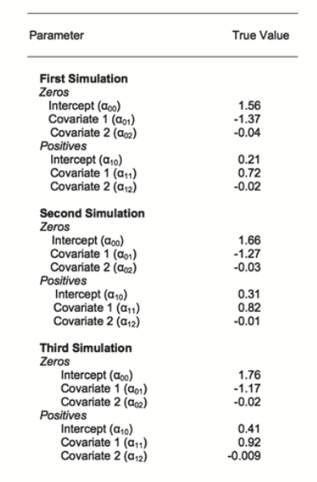
1. Simulationsphase
3 – Analysephasen & Resultate
Simulationsergebnisse:

Slide 14
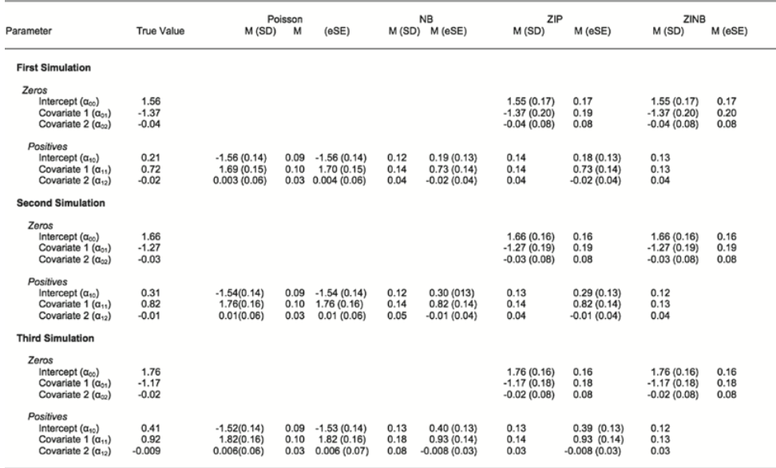
1. Simulationsphase
3 – Analysephasen & Resultate
Geschätzte Mittelwerte und Standardfehler pro Modell (Verteilung):
M (SD) … mean (standard deviation)

Slide 15
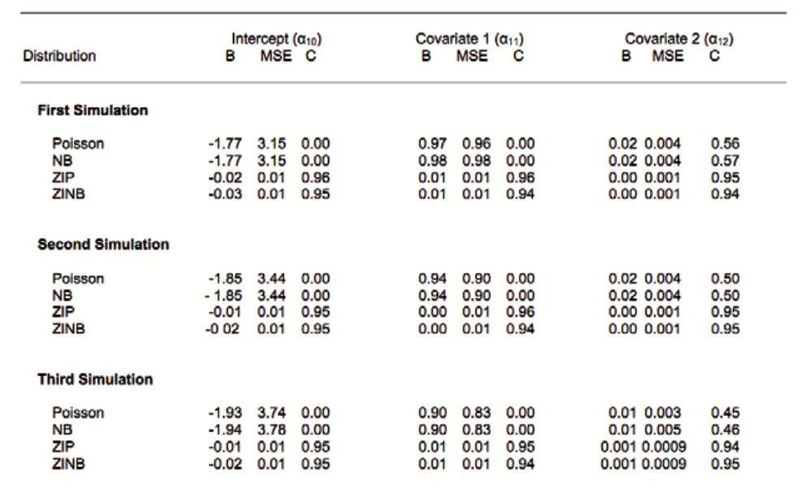
1. Simulationsphase
3 – Analysephasen & Resultate
Bias, MSE und Coverage Probability pro Modell (positiver Count-Teil):
B … Bias ; MSE … Mean Square Error ; C … Coverage Probability

Slide 16
2. Modellierungsphase (Zusammenfassung)
3 – Analysephasen & Resultate
Fitten der Modelle:
Poisson Distribution
Negative Binomial Distribution
Zero-Inflated Poisson Distribution (ZIP)
Zero-Inflated Negative Binomial Distribution (ZINB)
Bewertungskriterien:
Bias
MSE
Überdeckungswahrscheinlichkeit

Slide 17
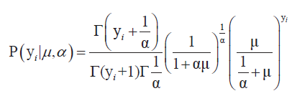
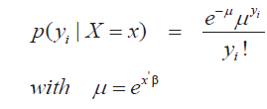
2. Modellierungsphase (Wahrscheinlichkeitsverteilungen)
3 – Analysephasen & Resultate
→ Antwort auf Frage der Leser: Tatsächliche Unterschiede in den Verteilungen?
Poisson
Negative Binomial
x … Regressoren
𝛽… Koeffizientenvektor
Y_{i} … 0,1,2,…
𝛼 … Dispersionsparameter
Y_{i} … 0,1,2,…
Auch Pascalverteilung genannt
Beschreibt Anzahl der notwendigen Versuche, um in Bernoulliprozess eine gewisse Anzahl von Erfolgen zu erreichen

Slide 18
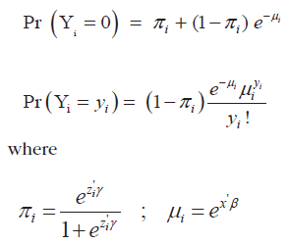
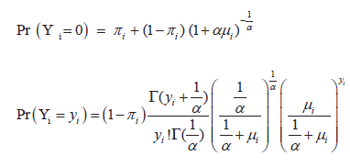

2. Modellierungsphase (Probability Density Functions)
3 – Analysephasen & Resultate
Zero-Inflated Poisson
Zero-Inflated Negative Binomial
Y_{i} … 0,1,2,…
Y_{i} … 0,1,2,…
$π$ … Wahrscheinlichkeit von „extra“ Nullen
Pr(Y_{i}=0) … generiert „strukturelle“ Nullen (d.h. nur Null oder Nicht-Null möglich)
Pr(Y_{i}=y_{i}) … generiert Nullen nach Poisson- bzw. Negativbinomialverteilung
(d.h. die nicht-negativen Counts können Null sein, müssen aber nicht)

Slide 19
3. Anwendungsphase (Überblick)
3 – Analysephasen & Resultate
Deskriptive Statistiken
Anwendung der vorgestellten Modelle auf klinische Daten
Poissonness Plot: zur Untersuchung, ob Daten einer Poissonverteilung unterliegen
Lagrange Multiplier Test: zur Überprüfung auf Overdispersion
Van-den-Broeck Score Test: zur Überprüfung auf Zero-Inflation
Vuong Test: zum Vergleich von „non-nested models“
AIC für jedes Modell
Vorhergesagte und beobachtete WSKT des Count für jedes Modell

Slide 20
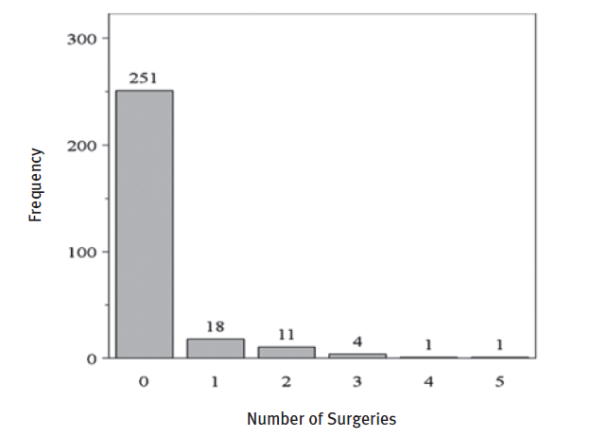
3. Anwendungsphase
3 – Analysephasen & Resultate
Deskriptive Statistik (Histogramm)
Anzahl von operativen Eingriffen an Kindern mit EP Disorder, die bisher keine Transplantation hatten

Slide 21
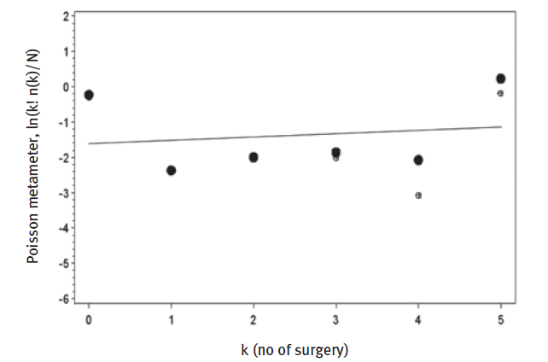

3. Anwendungsphase
3 – Analysephasen & Resultate
Poissonness Plot (für die klinischen Daten):
Daten liegen nicht auf der Gerade
→ Beobachtete Häufigkeit $≠$ Erwartete Häufigkeit
Daher kein guter Fit mit Poissonverteilung

Slide 22
3. Anwendungsphase
3 – Analysephasen & Resultate
Lagrange Multiplier Test:
Unter H0: „Poissonverteilung ohne Overdispersion“, ~ 𝜒² mit 1 Freiheitsgrad
Hier: Teststatistik = 4.48 (p-value = 0.03)
→ H0 verwerfen
→ Verwerfe Hypothese, dass Verteilung der Poissonverteilung ohne
Overdispersion entspricht
→ Grund: Overdispersion wegen großer Anzahl an Nullen

Slide 23
3. Anwendungsphase
3 – Analysephasen & Resultate
Van-den-Broeck Score Test:
Unter H0: „keine Zero-Inflation“, ~ 𝜒² mit 1 Freiheitsgrad
Vergleicht tatsächliches Auftreten von Nullen mit der Anzahl an Nullen, die vom betrachteten Modell vorhergesagt werden (anhand von Log-Likelihood-Estimates (LL))
Signifikantes Testresultat als Hinweis auf Overdispersion
(wegen großer Anzahl an Nullen)
Poisson: LL = -108.64
Negative Binomial: LL = -105.10
ZIP: LL = -90.63
ZINB: LL = -90.65

Slide 24
3. Anwendungsphase
3 – Analysephasen & Resultate
Vuong Test:
Vergleicht vorhergesagte Wahrscheinlichkeiten von zwei „non-nested“ Modellen (z.B. Poisson vs. ZIP oder Negative Binomial vs. ZINB)
Resultat (für diese Studie):
ZIP hat „besseren“ Fit als Poisson
ZINB hat „besseren“ Fit als Negative Binomial

Slide 25
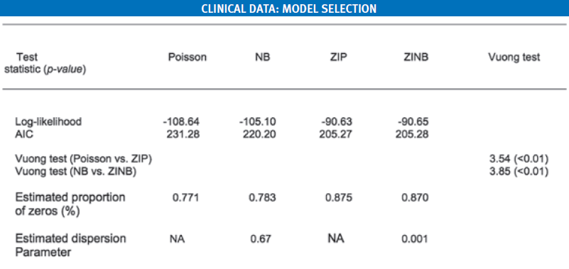
3. Anwendungsphase
3 – Analysephasen & Resultate
Zusammenfassung der Resultate:
AIC (= Akaike Information Criterion): kleiner für ZIP und ZINB
Deutet auf besseren Fit der ZIP oder ZINB für die Daten hin
Insgesamt: Entscheidung der Autoren für ZIP Model

Slide 26
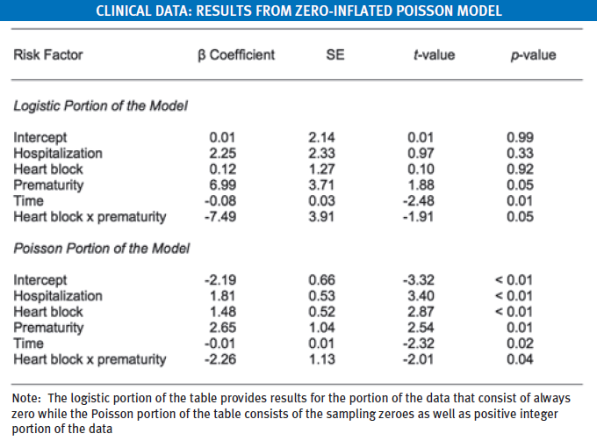
3. Anwendungsphase
3 – Analysephasen & Resultate
Zusammenfassung der Resultate:

Slide 27
Agenda
1 | Problemstellung
2 | Zugrundeliegende Daten & klinische Variablen
3 | Analysephasen & Resultate
4 | Fragen/kritische Anmerkungen zum Paper
5 | Conclusio

Slide 28

Fragen / Kritische Anmerkungen
4 – Fragen / Kritische Anmerkungen zum Paper
FRAGE:
Funktioniert die Datensimulation am Anfang wie das Bilden eines Training-
und Test-Sets?
ANTWORT:
Ja, in etwa – um zu analysieren, welche Modellwahl für alle möglichen Daten
dieser Form am besten geeignet ist. 286 vs. 1,000.000 Beobachtungen

Slide 29
Fragen / Kritische Anmerkungen
4 – Fragen / Kritische Anmerkungen zum Paper
FRAGE:
ZIP und ZINB liefern einen besseren Fit und fast erwartungstreuen Schätzer.
Liegt das an der Methode oder an den Daten?
ANTWORT:
In den Daten kommen im Vergleich zur reinen Poisson-/Negativen Binomial-
verteilung sehr viele Nullen vor. Daher berücksichtigt eine Zero-Inflated
Distribution solch eine Situation (im Allgemeinen) besser.

Slide 30
Fragen / Kritische Anmerkungen
4 – Fragen / Kritische Anmerkungen zum Paper
FRAGE:
Was sind Non-Nested bzw. Nested Modelle?
ANTWORT:
„Nested“ bedeutet hierarchisch
D.h. Modell A ist nested in Modell B, wenn Parameter in Modell A ein Subset der Parameter in Modell B sind
Bsp:
Modell A hat 4 Parameter: β0, β1, β2, β3
Modell B hat 7 Parameter: β0, β1, β2, β3, β4, β5
Modell C hat 6 Parameter: β0, β1, β2, β4, β5
Modell A ist nested in Modell B. Modell C ist nested in Modell B. C und A sind non-nested (weil jedes Modell Parameter enthält, die das andere nicht enthält).

Slide 31
Fragen / Kritische Anmerkungen
4 – Fragen / Kritische Anmerkungen zum Paper
FRAGE:
Vuong-Test: wie ist Teststatistik oder p-Wert zu lesen, und wie kann man
sagen welches Modell besser ist?
ANTWORT:
Testet die H0, ob 2 Modelle – egal ob „nested“ (hierarchisch) oder nicht – gleich
nahe an der wahren Verteilung liegen. Er trifft aber keine Entscheidung, ob das
hier bessere Modell auch generell das „wahre“ beste Modell ist.

Slide 32
Agenda
1 | Problemstellung
2 | Zugrundeliegende Daten & klinische Variablen
3 | Analysephasen & Resultate
4 | Fragen/kritische Anmerkungen zum Paper
5 | Conclusio

Slide 33
Conclusio
5 - Conclusio
Zero-Inflated Models
Einsatz gut, wenn tatsächliche Anzahl an Nullen die Anzahl an Nullen, die von traditionellen Poisson-/Negativbinomialmodellen vorhergesagt würden, übersteigt
Traditionelle Modelle können zu verzerrter Schätzung und Inferenz führen
Mischung von Modellen
Logistischer Teil (für Nullen)
Poisson-/Negativbinomialteil (für Count-Daten)
Anwendung von reiner Poissonverteilung (in dieser Studie)
Würde Anzahl von Nullen unterschätzen (→ Overdispersion)
Annahme von Gleichheit von Erwartungswert und Varianz wäre verletzt

Slide 34

Literaturverzeichnis
[1] Baierl, A. 2018. “Modeling Non-Negative Data.” Unterlagen zum Kurs Biostatistik. S. 1-7.
[2] Gupta, R., et al. 2013. “Finding the Right Distribution for Highly Skewed Zero-Inflated Clinical Data.“ In Epidemiology Biostatistics and Public Health. Vol. 10 No. 1, S. e8732-1 – e8732-15.
[3] Humphreys, B. 2013. “Dealing with Zeroes in Economic Data.“ University of Alberta – Department of Economics. 04.04.2013. S. 1-27.

Slide 35
Danke für die Aufmerksamkeit!

